Slide 1

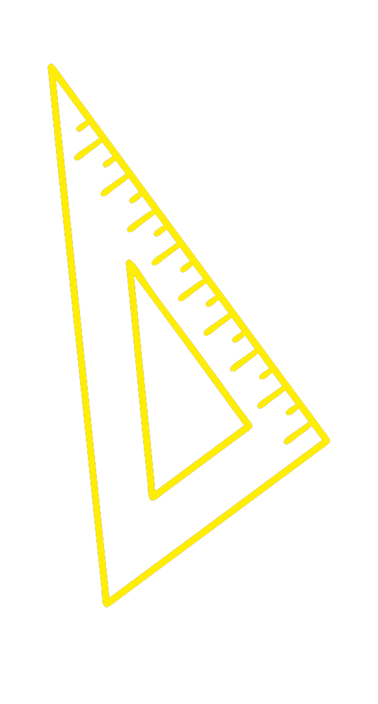

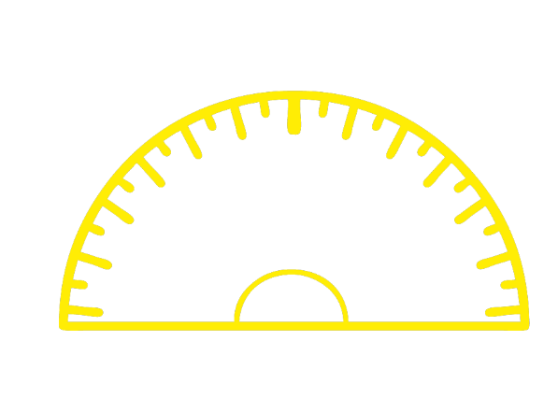
۹
ویژه
آزمون سمپاد
قسمت ۲
نمادها و نمایش مجموعه‌ها (۱ از ۲)
استاد علیرضا شیخ‌عطار

Slide 2



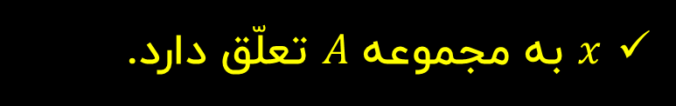

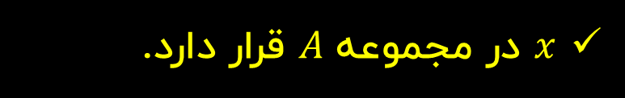


نماد عضویت
اگر $A$ مجموعه شمارنده‌های ۱۲ باشد آنگاه هر سه جملهٔ زیر معنی یکسانی دارد:
۴ شمارنده ۱۲ است.
۴ عضو $A$ است.
$۴∈A$
$$x∈A$$
نکته
مجموعه $A$ شامل $x$ است.
مجموعه $A$ ، $x$ را (در بَر) دارد.
و همچنین:
۵ شمارنده ۱۲ نیست.
۵ عضو $A$ نیست.
$۵∉A$
$x$ در مجموعه $A$ قرار دارد.
$x$ به مجموعه $A$ تعلّق دارد.

Slide 3
نوشتن عضوها
روش استاندارد این است که عضوها را بین دو نماد آکُلاد می‌نویسیم و با یک نماد جداکننده مانند «،» یا «,» آنها را از هم جدا می‌کنیم.
اگر $A=\{a\}$ و $B=\{c,a,t\}$ و $C=\{cat\}$ باشد آنگاه همهٔ گزاره‌های زیر درست است:
$a∈A$ $۳∉B$ $c∉C$ $cat∈C$ $cat∉B$

Slide 4



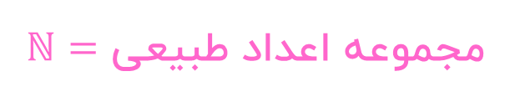

متناهی و نامتناهی
شمارش اعضای بعضی مجموعه‌ها پایان‌دار است. یعنی تعداد عضوهای آن مجموعه برابر با یک عدد طبیعی یا صفر است. در این صورت آن مجموعه را متناهی می‌گوییم.
$$A=\left\{\text{۱}\text{,}\text{۲}\text{,}\text{۴}\text{,}\text{۸}\text{,}\text{۱۶}\right\}$$
مجموعه اعداد طبیعی $ℕ=$
مجموعه اعداد اول شش رقمی $B=$
مجموعه مضارب عدد ۳ $E=$
مجموعه برگ‌های یک درخت $C=$

Slide 5
نماد ...
آیا $\left\{۱,۲,۴,…\right\}$ یک مجموعه است؟
ممکن است در نوشتن عضوهای یک مجموعه بتوانیم آنها طوری مرتب کنیم که یک الگو را مشخص کنند. در این صورت می‌توانیم تعداد دلخواهی از عضوهای این مجموعه را بنویسیم و به جای عضوهای نانوشته علامت سه نقطه (. . .) قرار دهیم که الگوی عضوهای نوشته شده را ادامه می‌دهند.

Slide 6



تست ۱
مجموعهٔ زیر چند عضو دارد؟
$A=\{۲^{۱۳۹۹}+۲ ، ۲^{۱۳۹۹}+۴ ، ۲^{۱۳۹۹}+۶ ،…،۲^{۱۴۰۰}\}$
$$۲^{۱۳۹۸}$$
۱۳۹۸
۱۴۰۰
$$۲^{۱۳۹۹}$$

Slide 7

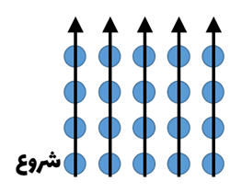
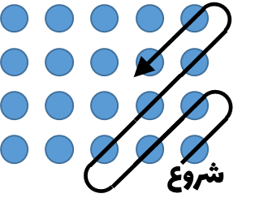
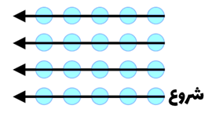
مجموعه و ترتیب اعضا
به نظر شما سینا چندمین عضو این کلاس است؟

Slide 8

مجموعه و ترتیب اعضا
به نظر شما سینا چندمین عضو این کلاس است؟
اگر ترتیب نوشتن عضوهای یک مجموعه را تغییر دهیم مجموعۀ جدیدی بدست نمی‌آید و تغییر نمی‌کند.
در واقع اگر با تغییر ترتیب نوشتن عضوها در مجموعۀ $A$ بتوانیم مجموعۀ $B$ را بدست آوریم آنگاه این دو مجموعه برابر هستند.

Slide 9
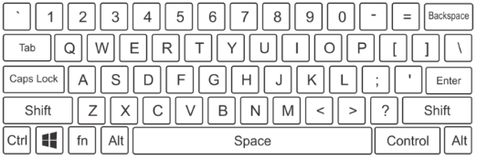








مجموعه و تکرار اعضا
می‌دانیم همهٔ حروف یک کلمه، یک مجموعه می‌سازد. سارا انگشتانش آغشته به رنگ است و کلمه‌ای را تایپ کرده است. سارا کدام مجموعه را ساخته است؟
$$\left\{N,A,B\right\}$$
$$=$$
$$\left\{B,A,N\right\}$$
$$=$$
$$\left\{A,B,A,N\right\}$$
$$=$$
$$\left\{B,A,N,A,N,A\right\}$$

Slide 10

تست ۲
اگر $\left\{۱−۲x , x+۷\right\}=\left\{۳a−۱\right\}$ آنگاه مقدار $x+a$ چند است؟
۱
۲
۳
۰

Slide 11

تست ۳
اگر $\left\{۵ ، −۴ ، ۱−x\right\}=\left\{۲x+۴ ، −۴ ، ۵\right\}$ آنگاه چند جواب مختلف برای $x$ وجود دارد؟
۱
۲
۳
۰

